Slide 1
第15 章 静电场中的电介质
15.1 电介质对电场的影响
15.2 电介质的极化
15.3 D的高斯定律
15.4 电容器和它的电容
15.5 电容器的能量

Slide 2
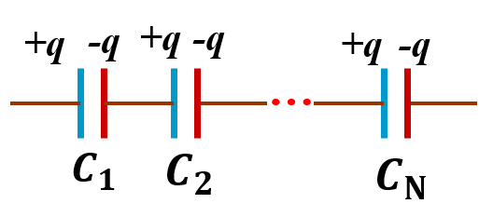
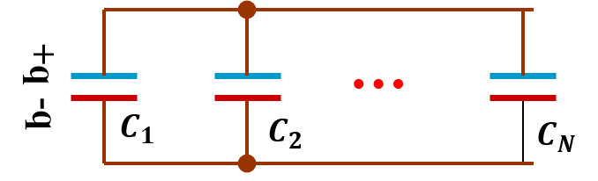
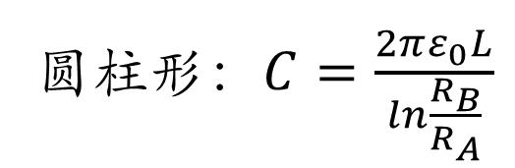

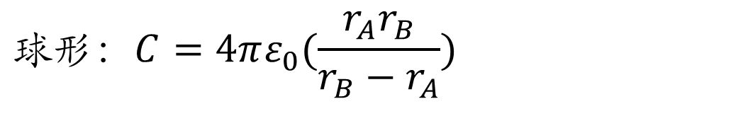

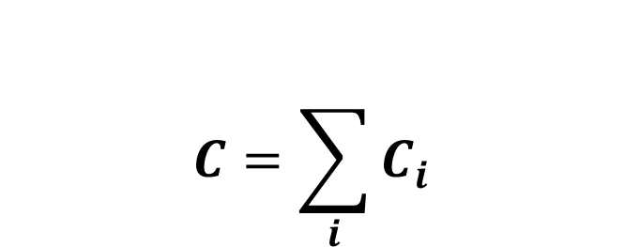
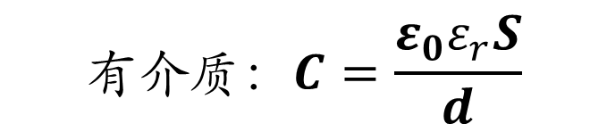
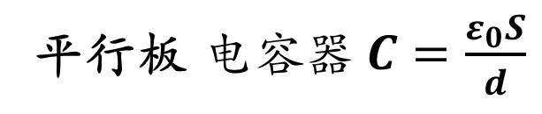
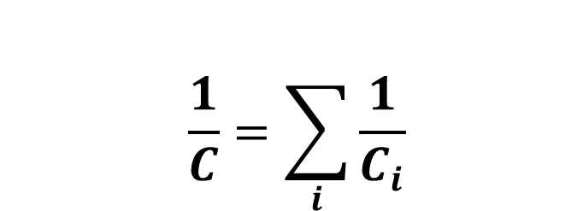
电容
$$电容：C=\frac{Q}{U}$$
- 串联：
$$\frac{1}{C}=\sum_{i}{\frac{1}{C_{i}}}$$
- 表征导体储电能力的物理量
平行板$电容器 C=\frac{ε_{0}S}{d}$
$$有介质：C=\frac{ε_{0}ε_{r}S}{d}$$
$$=ε_{r}C_{0}$$
- 并联：
$$C=\sum_{i}{C_{i}}$$
$$球形：C=4πε_{0}(\frac{r_{A}r_{B}}{r_{B}−r_{A}})$$
圆柱形$：C=\frac{2πε_{0}L}{\ln{\frac{R_{B}}{R_{A}}}}$

Slide 3
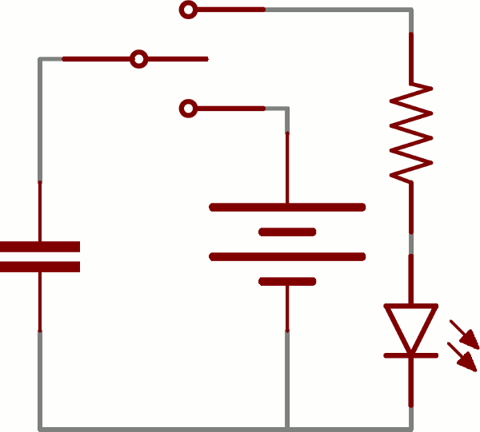
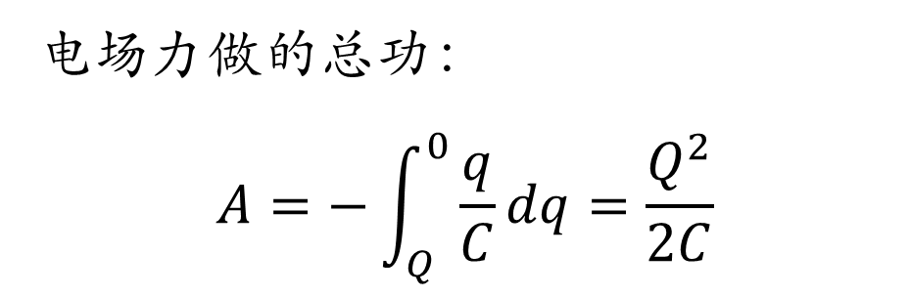
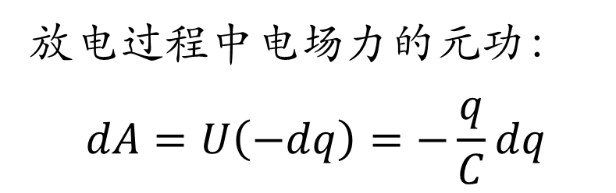
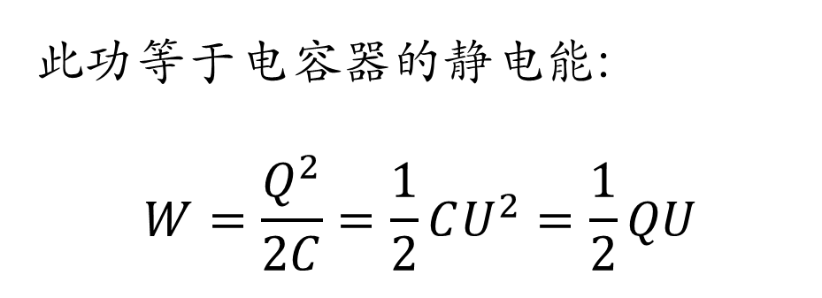
电容器的能量
电场力做的总功：
$$A=−\int_{Q}^{0}{\frac{q}{C}dq}=\frac{Q^{2}}{2C}$$
此功等于电容器的静电能:
$$W=\frac{Q^{2}}{2C}=\frac{1}{2}CU^{2}=\frac{1}{2}QU$$
放电过程中电场力的元功：
$$dA=U\left(−dq\right)=−\frac{q}{C}dq$$

Slide 4

单选题
1分
两电容器A、B的电容之比为1：2，一是把他们串联起来接电源充电，二是把他们并联起来接电源充电，求以上两种条件下两电容器的电场能量之比各为多少？
A
1：2和1：2
B
2：1和1：1
C
2：1和1：2
D
1：1和1：2
提交

Slide 5





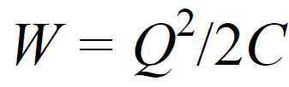
平行板电容器极板面积为200cm²，板间距离为1.0mm，电容器内有一块1.0mm 厚的玻璃板(ε_{r}= 5)，将电容器与300V 的电源相连。求：
（1）维持两极板电压不变抽出玻璃板，电容器的能量变化为多少？
（2）断开电源维持板上电量不变，抽出玻璃板，电容器能量变化为多少？
平行板电容器的电容为
静电能为
玻璃板抽出之后的电容为
（1）保持电压不变抽出玻璃板，静电能为
电能器能量变化为
（2）充电后所带电量为
保持电量不变抽出玻璃板，静电能为

Slide 6
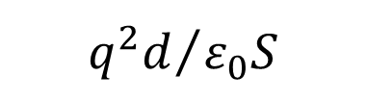
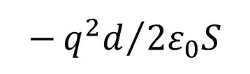
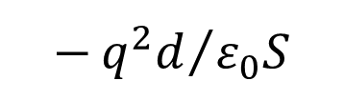
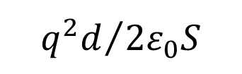
单选题
1分
一个充电至电量为q，面积为S，板间距离为d的空气平行板电容器，用力将两极板慢慢拉开，使极板间距增至2d，则外力F在拉开平板的过程中做的功为：
A
$$−{q^{2}d}/{2ε_{0}S}$$
B
$${q^{2}d}/{2ε_{0}S}$$
C
$$−{q^{2}d}/{ε_{0}S}$$
D
$${q^{2}d}/{ε_{0}S}$$
提交

Slide 7
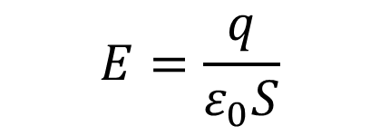
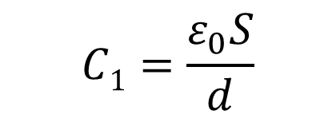
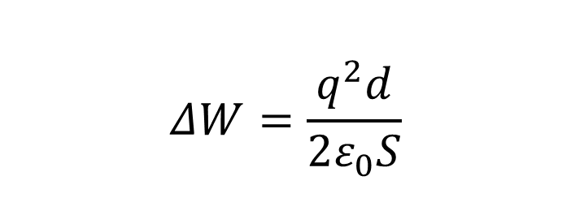
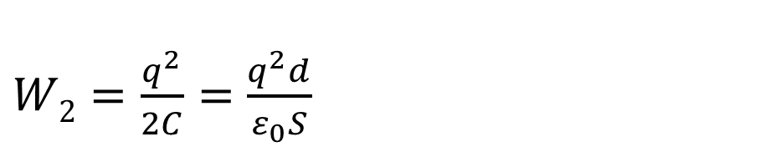
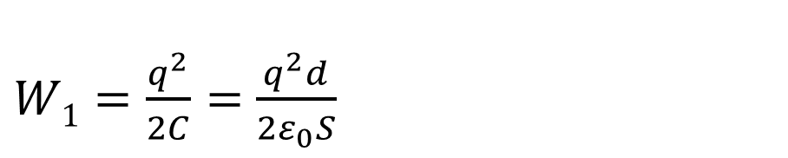
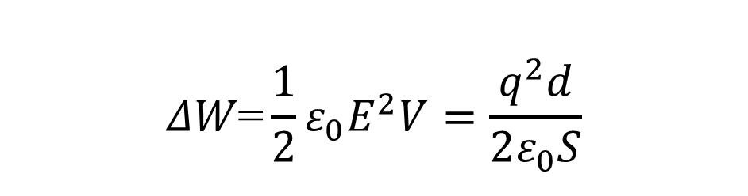
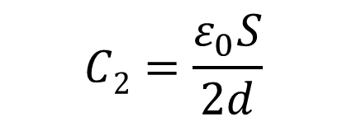

一个充电至电量为q，面积为S，板间距离为d的空气平行板电容器，用力将两极板慢慢拉开，使极板间距增至2d，则外力F在拉开平板的过程中做的功为
$W1=\frac{q^{2}}{2C}=$ $\frac{q^{2}d}{2ε_{0}S}$
$$C1=\frac{ε_{0}S}{d}$$
$$ΔW=\frac{q^{2}d}{2ε_{0}S}$$
拉开前：
$W2=\frac{q^{2}}{2C}=$ $\frac{q^{2}d}{ε_{0}S}$
$$C2=\frac{ε_{0}S}{2d}$$
拉开后：
$$ΔW\text{=}\frac{1}{2}{ε_{0}E}^{2}V=\frac{q^{2}d}{2ε_{0}S}$$
$$E=\frac{q}{ε_{0}S}$$
$$ΔV=Sd$$

Slide 8
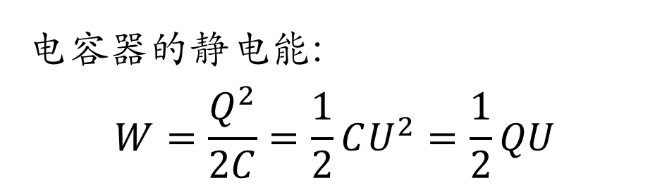
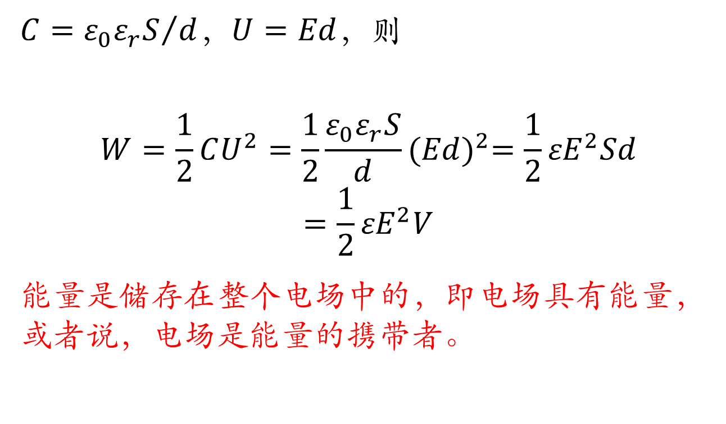
电容器的能量
电容器的静电能:
$$W=\frac{Q^{2}}{2C}=\frac{1}{2}CU^{2}=\frac{1}{2}QU$$
$C={ε_{0}ε_{r}S}/d$，$U=Ed$，则
$$W=\frac{1}{2}CU^{2}=\frac{1}{2}\frac{ε_{0}ε_{r}S}{d}{(Ed)}^{2}=\frac{1}{2}{εE}^{2}Sd$$
$$=\frac{1}{2}{εE}^{2}V$$
能量是储存在整个电场中的，即电场具有能量，或者说，电场是能量的携带者。

Slide 9
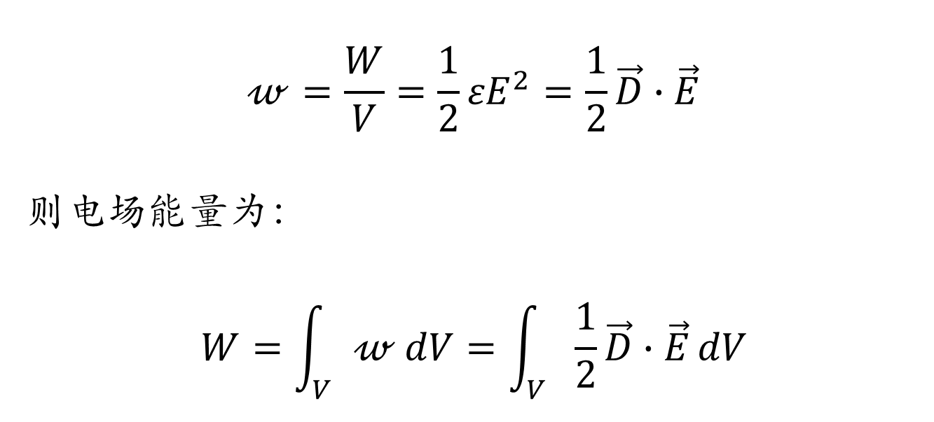
静电场的能量密度
$$𝓌=\frac{W}{V}=\frac{1}{2}{εE}^{2}=\frac{1}{2}\vec{D}∙\vec{E}$$
则电场能量为：
$$W=\int_{V}{𝓌}dV=\int_{V}{\frac{1}{2}\vec{D}∙\vec{E}}dV$$
普适公式

Slide 10
作业 ：课后习题15.6，15.8，15.16，15.23
截止时间： 4月16日早上10：10

Slide 11
静电场
电场、电通量、电势、电势梯度、
电势能（能量密度）、电极化强度、电位移矢量等物理量
第12章 静电场
第13章 电势
孤立体系电荷守恒
第14章 静电场中的导体
叠加原理： 电场矢量叠加
电势标量叠加
第15章 静电场中的电介质
静电场性质：有源场（高斯定律/库仑定律），保守力场（安培环路定理）
静电场与物质相互作用：静电平衡条件，电介质极化，D的高斯定律

Slide 12
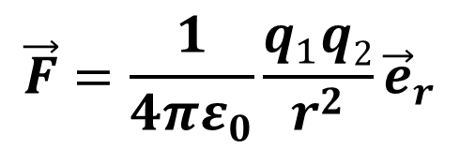

电场
电场线
电荷在其周围产生电场。
电荷在电场中受力
客观存在，有质量/能量
电场线上任一点的切线方向代表该点的场强方向
通过垂直场强方向的单位面积的电场线的条数等于该点处场的大小
起于正电荷（或无限远处），终于负电荷（或无限远处），无电荷处不中断 (静电场是有源场)
任何两条电场线不会相交
静电场的电力线不会形成闭合曲线(静电场是保守力场)
电场强度
$$\vec{E}=\frac{\vec{F}}{q0}$$
库仑定律
$$\vec{F}=\frac{1}{4πε_{0}}\frac{q_{1}q2}{r^{2}}{\vec{e}}_{r}$$

Slide 13
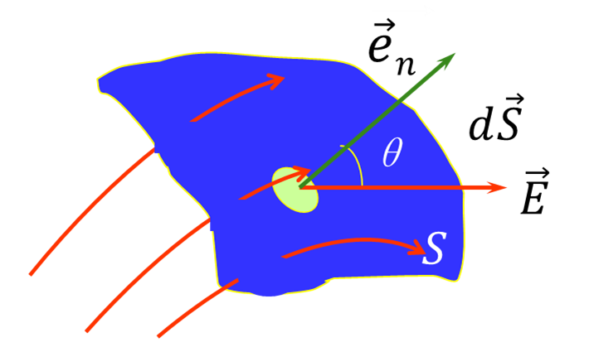

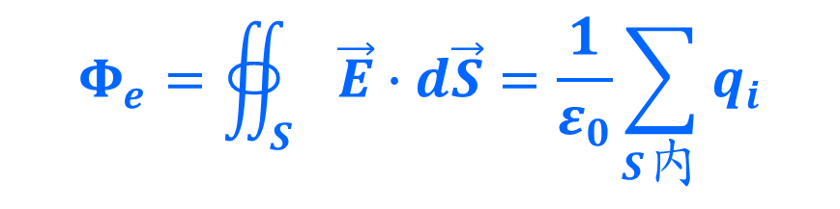
电通量：
高斯定律：
$$Φ_{e}=∯_{S}{\vec{E}∙d\vec{S}=\frac{1}{ε_{0}}\sum_{S内}{q_{i}}}$$
- 高斯面：闭合曲面
- 电场强度为所有电荷在高斯面上的总电场强度
$$dΦ_{e}=\vec{E}∙d\vec{S}$$
$$→Φ_{e}=\iint_{S}{\vec{E}∙d\vec{S}}$$
- 仅高斯面内电荷对电场强度通量有贡献

Slide 14
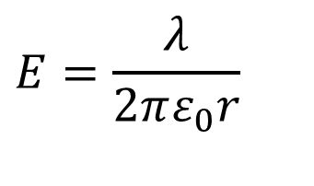
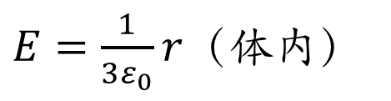
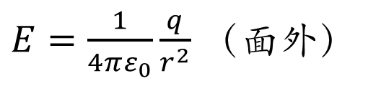
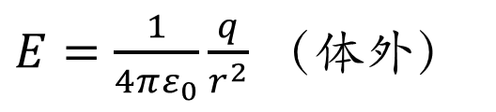
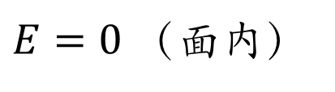
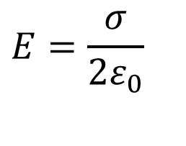
利用高斯定律求静电场的分布
电荷的对称分布
球对称 | 柱对称 | 面对称
点电荷 球体 球面 | 无限长： 柱体 柱面 | 无限大： 平板 平面
$E=\frac{1}{3ε_{0}}r（体$内）
无限长直线
无限大平面
均匀带电球体
$E=\frac{1}{4πε_{0}}\frac{q}{r^{2}}$ $（体$外）
$$E=\frac{λ}{2πε_{0}r}$$
$$E=\frac{σ}{2ε_{0}}$$
均匀带电球面
$E=0 （$面内）
电场方向垂直于直线
电场方向垂直于平面
$E=\frac{1}{4πε_{0}}\frac{q}{r^{2}}$ $（$面外）

Slide 15
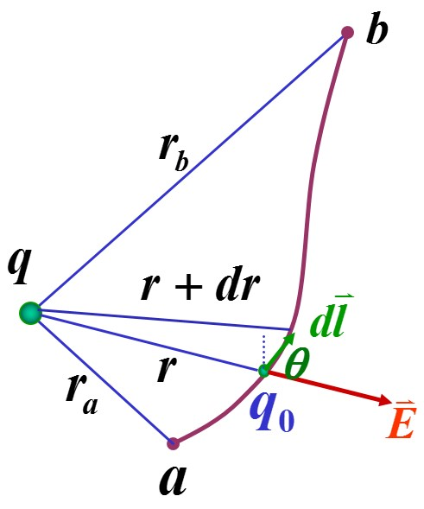
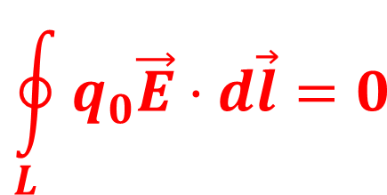
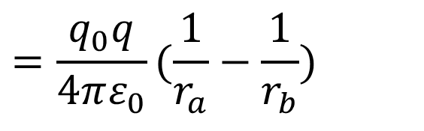
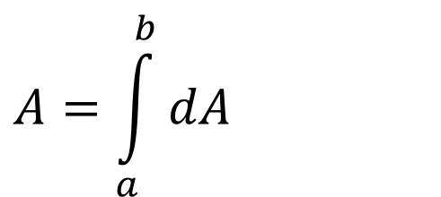
静电场的环路定理
- 试验电荷在静电场中移动时，电场力所作的功只与试验电荷的起点和终点的位置有关，与路径无关。
$$A=\int_{a}^{b}{dA}$$
$$=\frac{q_{0}q}{4πε_{0}}(\frac{1}{r_{a}}−\frac{1}{r_{b}})$$
静电场力是保守力
- 在静电场中，电场强度沿任意闭合路径的环流为零。
$$\oint_{L}{q_{0}\vec{E}⋅d\vec{l}=0}$$

Slide 16
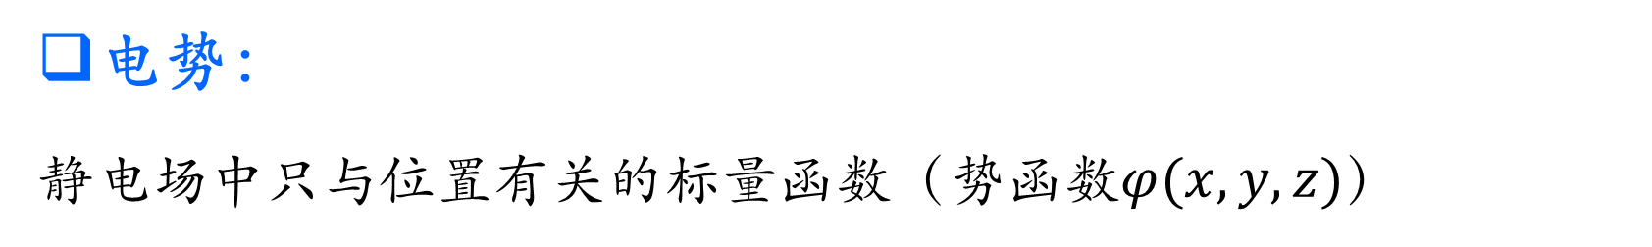
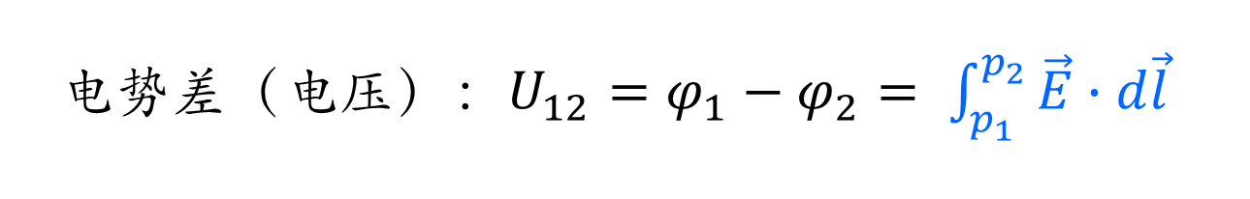
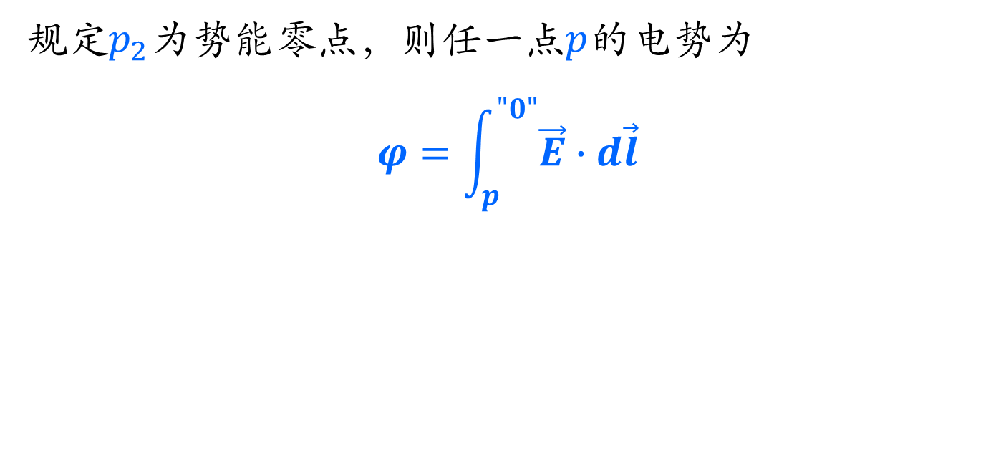
电势：
静电场中只与位置有关的标量函数（势函数$φ(x,y,z)$）
规定$p_{2}$为势能零点，则任一点$p$的电势为
$$φ=\int_{p}^{"0"}{\vec{E}∙d\vec{l}}$$
- 通常规定无穷远点（大地）为电势零点
电势差（电压）：$U_{12}=φ_{1}−φ_{2}= \int_{p_{1}}^{p_{2}}{\vec{E}∙d\vec{l}}$
等势面：电势相等的点所组成的曲面，相邻等势面的电势差相等

Slide 17
电势梯度
数学上，若某一标量函数对某一方向有最大变化率，则定义此方向上的导数为该标量函数的梯度
$$E=−\frac{dφ}{dl}|_{max}$$
直角坐标系中： $\frac{∂}{∂x}\vec{i }+\frac{∂}{∂y}\vec{j }+\frac{∂}{∂z}\vec{k }$
$$\vec{E}=−gradφ=−∇φ$$
$$∇=grad=\frac{∂}{∂x}\vec{i }+\frac{∂}{∂y}\vec{j }+\frac{∂}{∂z}\vec{k }$$
- 电场强度等于该点电势梯度的负值
- 单位：$V/m$，亦是场强的单位

Slide 18
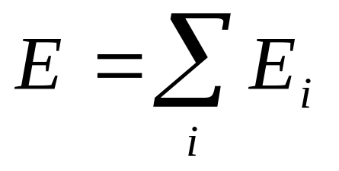

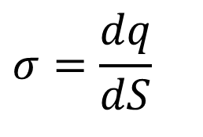

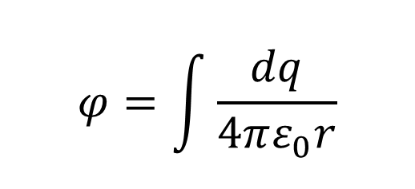

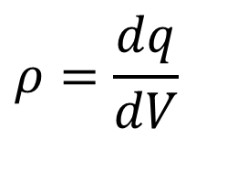


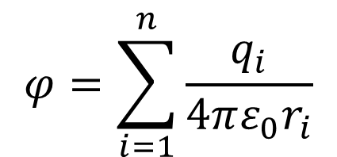

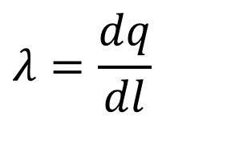
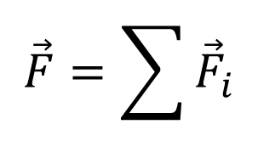


叠加原理
$$q_{1}$$
$$q_{2}$$
$$\vec{E}=\frac{1}{4πε_{0}}\int{\frac{dq}{r^{2}}{\vec{e}}_{r}}$$
$$\vec{F}=\sum{{\vec{F}}_{i}}$$
$${\vec{F}}_{2}$$
$$q_{0}$$
$$φ=\int{\frac{dq}{4πε_{0}r}}$$
$$\vec{F}$$
$$=\sum_{i=1}^{n}{\frac{q_{i}}{4πε_{0}r_{i}^{2}}}{\hat{r}}_{i}$$
$${\vec{F}}_{1}$$
$$ρ=\frac{dq}{dV}$$
体电荷密度
$$σ=\frac{dq}{dS}$$
$$φ=\sum_{i=1}^{n}{\frac{q_{i}}{4πε_{0}r_{i}}}$$
面电荷密度
$$λ=\frac{dq}{dl}$$
线电荷密度

Slide 19



静电势能
$$W=qφ 电荷的电势能$$
电势零点处，电荷的电势能为零
静电场的能量密度
静电场的能量
$$𝔀_{e}=\frac{dW}{dV}=\frac{1}{2}ε_{0}E^{2}$$
静电能储存在电场中
总能量$： W=\int_{V}{𝓌_{e}dV}=\int_{V}{\frac{1}{2}ε_{0}E^{2}dV}$

Slide 20



导体静电平衡
导体内部和表面无自由电荷的定向移动的状态，称为导体处于静电平衡状态
- 导体内部 ${\vec{E}}_{in}=0$，${\vec{E}}_{S}⊥表面$
- 导体是等势体，表面是等势面
- 电荷分布在表面
$$E=\frac{σ}{ε_{0}}$$
$$\frac{σ_{1}}{σ_{2}}=\frac{R_{2}}{R_{1}}$$
- 表面电荷分布规律：
- 在表面凸出的尖锐部分(曲率是正值且较大)电荷面密度较大

Slide 21









导体静电平衡
$$+q$$
$$Q$$
$$S_{2}$$
-
$$S_{2}$$
$$+q$$
+
$$−q$$
$$S$$
$S$₁
- 有空腔导体
内表面不带电
-当空腔内有电荷 $+q$时,内表面因静电感应出现等值异号的电荷 $−q$
- 外表面有感应电荷 $+q$ （电荷守恒）
- 接地
+
外表面带电
外表面不带电

Slide 22







电介质的极化
- 电极化强度
电介质中，单位体积内分子电矩的矢量和，量度电介质的极化程度
$$=N\vec{p}$$
均匀极化
各向同性电介质
$$\vec{P}=ε_{0}(ε_{r}−1) \vec{E}$$
极化电荷面密度
$$→σ^{′}=\vec{P}∙d\vec{S}=P_{n}$$
$$\vec{D}=ε_{0}\vec{E}+\vec{P}$$
$$=ε_{0}\vec{E}+ε_{0}(ε_{r}−1) \vec{E}$$
$$=ε_{0}ε_{r}\vec{E}$$
电位移

Slide 23



$$∯_{S}{\vec{D}∙d\vec{S}=}= ∯_{S}{ε\vec{E}∙d\vec{S}}=q_{0}$$
有电介质时的高斯定理
- 电位移：$\vec{D}=ε_{0}\vec{E}+\vec{P}$，源于自由电荷和极化电荷的共同贡献
- $q_{0}$：只考虑高斯面内的自由电荷，无需考虑极化电荷
静电场的边界条件
$E_{1t}=E_{2t}$ - 分界面两侧的电场强度的切向分量相等
$D_{1n}=D_{2n}$ - 分界面两侧电位移矢量的法向分量相等
$$\frac{\tan{θ_{1}}}{\tan{θ_{2}}}=\frac{ε_{r1}}{ε_{r2}}$$

Slide 24

















$$φ=\int{\frac{dq}{4πε_{0}r}}$$
真空中
电荷守恒
$$\oint_{L}{\vec{E}⋅d\vec{l}=0}$$
静电场
有导体
$$φ=\int_{p}^{∞}{\vec{E}∙d\vec{l}}$$
电 势
有电介质
$$\vec{E}=\frac{1}{4πε_{0}}\int{\frac{dq}{r^{2}}{\vec{e}}_{r}}$$
$$W=qφ$$
$$\vec{E}=−∇φ$$
电 场
电 荷
$$W=\frac{1}{2}\int_{q}{φdq}$$
$$∯_{S}{\vec{E}∙d\vec{S}}=\frac{\sum{q_{i}}}{ε_{0}}$$
$静电平衡$：
$${\vec{E}}_{in}=0$$
$$∯_{S}{\vec{D}∙d\vec{S}}=q_{0}$$
$\frac{1}{2}CU^{2}$= $\frac{Q^{2}}{2C}$
电 势 能
$$E=\frac{σ}{ε_{0}}$$
$$𝓌_{e}=\frac{dW}{dV}=\frac{1}{2}ε_{0}E^{2}$$
$\vec{D}=ε_{0}\vec{E}+\vec{P}=ε_{0}ε_{r} \vec{E}$=$ε\vec{E}$
$$𝓌_{e}=\frac{1}{2}\vec{D}∙\vec{E}$$
$$σ^{′}=\vec{P}∙d\vec{S}$$

Slide 25



一厚度为d 的均匀带电无限大平板，电荷体密度为ρ，求板内外各点的场强。
由于平板具有面对称性，因此产生的场强的方向与平板垂直且对称于中心面。
（1）在板内取如图所示高斯面， 则电通量为
E = E'
高斯面内的体积: V = 2rS
包含的电荷数: q =ρV = 2ρrS
根据高斯定律： Φe = q/ε
可得场强： E = ρr/ ε₀ ，(0≦r≦d/2)
（2）穿过平板作如图所示高斯面， 通过高斯面的电通量仍为 Φe = 2ES
高斯面在板内的体积：V = Sd
包含的电荷数： q =ρV = ρSd
可得场强： E = ρd/2ε₀，(r≧d/2)

Slide 26



一厚度为d 的均匀带电无限大平板，电荷体密度为ρ，求板内外各点的场强。
在下面板中取一薄层dy，面电荷密度为dσ = ρdy
产生的场强为 dE₁ = dσ/2 ε₀
0≦r≦d/2时：
薄层下面电荷产生电场：
薄层上面电荷产生电场：
r 处的总场强为E = E₁-E₂ = ρr/ ε₀
r≧d/2时：
= ρd/2 ε₀

Slide 27

三块平行金属板A、B 和C，面积都是S = 100 cm²，A、B 相距d ₁ = 2mm，A、C 相距d ₂ = 4mm，
B、C 接地，A 板带有正电荷q = 3×10⁻⁸C，忽略边缘效应。求
（1）B、C 板上的电荷为多少？
（2）A 板电势为多少？
设A 的左右两面的电荷面密度分别为σ₁ 和σ₂
所带电量分别为 q₁ = σ₁ S 和 q₂ = σ₂S
由电荷守恒得方程
q = q₁ + q₂ = σ₁ S + σ₂ S
则在B、C 板上分别感应异号电荷-q ₁ 和-q ₂
A、B 间的场强为 E ₁ = σ₁ /ε ₀
A、C 间的场强为 E ₂ = σ₂ /ε ₀
A 板与B 板的电势差和A 板与C 板的的电势差相等
ΔU = E ₁ d ₁ = E ₂ d ₂
即 σ ₁ d ₁ = σ ₂ d ₂

Slide 28
三块平行金属板A、B 和C，面积都是S = 100 cm²，A、B 相距d ₁ = 2mm，A、C 相距d ₂ = 4mm，
B、C 接地，A 板带有正电荷q = 3×10⁻⁸C，忽略边缘效应。求
（1）B、C 板上的电荷为多少？
（2）A 板电势为多少？
q = q₁ + q₂ = σ₁ S + σ₂ S
σ ₁ d ₁ = σ ₂ d ₂
得 σ ₁ = qd ₂ /S(d ₁ + d ₂ )
所以 q ₁ = σ ₁ S = qd ₂ /(d ₁ + d ₂ ) = 2×10⁻⁸(C)
q ₂ = q - q ₁ = 1×10⁻⁸ (C)
B、C 板上的电荷分别为 q_{B} = -q ₁ = -2×10⁻⁸ (C)； q _{C} = -q ₂ = -1×10⁻⁸ (C)
两板电势差为 ΔU = E ₁ d ₁ = σ ₁ d ₁ /ε ₀ = 452.4(V)
由于B 板和C 板的电势为零，所以 UA = ΔU = 452.4(V)

